Slide 1
Animación, Imaginario, Cuerpo
FIDA 2010
Universidad de Valparaíso
Rafael del Villar Muñoz
Instituto Comunicación e Imagen
Universidad de Chile
Fondecyt No 1061166

Slide 2
Trayectos teóricos sobre la conceptualización de Cuerpo
Cuerpo y Psicoanálisis:
Para Dolton: ”Existen tres modalidades de una misma imagen del cuerpo:”imagen de base, imagen funcional e imagen erógena constituyendo y asegurando todas ellas juntas, la imagen del cuerpo viviente y el narcisismo del sujeto en cada estadio de su evolución” (Dolto, F. página 42).

Slide 3
(CUERPO) = (ESPACIO DE REPRESENTACIÓN)
Lacan
Dolto
Kreisler
Moreira
Aumont
Traversa
Verón
El Cuerpo es fetichizado en la representación
///
(Se Anula)
///
(No Existe)

Slide 4
Cuerpo Estética y Filosofía Política
Deleuze y Guattari: por un desarrollo puramente teórico este grupo detecta que el inconsciente es puramente un cuerpo lleno de flujos de energía que catárticamente se manifiestan en los textos culturales, negando la reproducción del orden social

Slide 5
Cuerpo Estética y Filosofía Política
Guattari: la animación sería el espacio de transgresión del cuerpo, una negatividad frente a la lógica de las institucionalidades sociales
Kristeva: busca en la literatura la inserción de lo ilógico en la sistematicidad, la presencia del cuerpo, lo asocial, que transgrede y niega el orden social

Slide 6
Cuerpo Estética y Filosofía Política
Chazal: las tecnologías digitales presentes en la animación e incluso en la utilización de redes extrapolan el propio cuerpo en la máquina, constituyendo ella una extensión del cuerpo del sujeto

Slide 7
Cuerpo Animación y Política
Pastinelli detecta en un estudio antropológico sobre comunidades virtuales que dicho espacio se constituye como no social, flujos de energía que escapan a la lógica social: es el espacio donde él sujeto puede ser el mismo

Slide 8
Cuerpo Animación y Política
Zizek detecta que el ciberespacio es el lugar donde el sujeto puede operar al margen de la sociedad, remitiendo a ser él mismo, lo que es aparencial, pues es un espacio en definitiva funcional al orden social (a diferencia de otros autores como Mouchon que lo ven como fuente de cambio, de transformación social)

Slide 9
Luego: si el psicoanálisis plantea un concepto de cuerpo como imagen de representación, él no logra más que detectar como se construyen dichas imagénes del cuerpo, pero el cuerpo mismo queda fetichizado, el propio cuerpo del sujeto es abolido, reemplazado por una imagen, que está allí, por lo demás como una sustitución de una falta.
Animación y Psicoanálisis

Slide 10
Si en la Estética y la Filosofía Política de Deleuze, Guattari y Kristeva el Cuerpo no es fetichizado, ÉL existe como un ente real, pero al no saber como opera a nivel real la ligazón de éste con la producción de animación se transforma en Un NO VISTO
De hecho no siempre se da dicha ligazón (Rafael del Villar Fondecyt No 1030561)

Slide 11
Perniola plantea hace una contribución a la estética insertando el sentir como constitutivo de la obra artística, y en la producción de ella, pero al no saber la ligazón existente “entre el sentir” y “el cuerpo”, se plantea más como un aporte de contribuir a problematizar una realidad, pero la relación entre el Cuerpo y el Sentir será un NO VISTO

Slide 12
EL APORTE DE REICH
Reich descubre
cuerpo biológico cuerpo físico
cuerpo psíquico

Slide 13
Orden Social
Negación por
Reproducción
Del Orden Social
        CUERPO
        ENERGÍA
PSICOSOMATIZACIÓN

Slide 14
Condensación
REICH
Desplazamiento
A través del electroscopio podemos detectar lo placentero/ no placentero según si la energía de la condensación se iguala a su desplazamiento

Slide 15
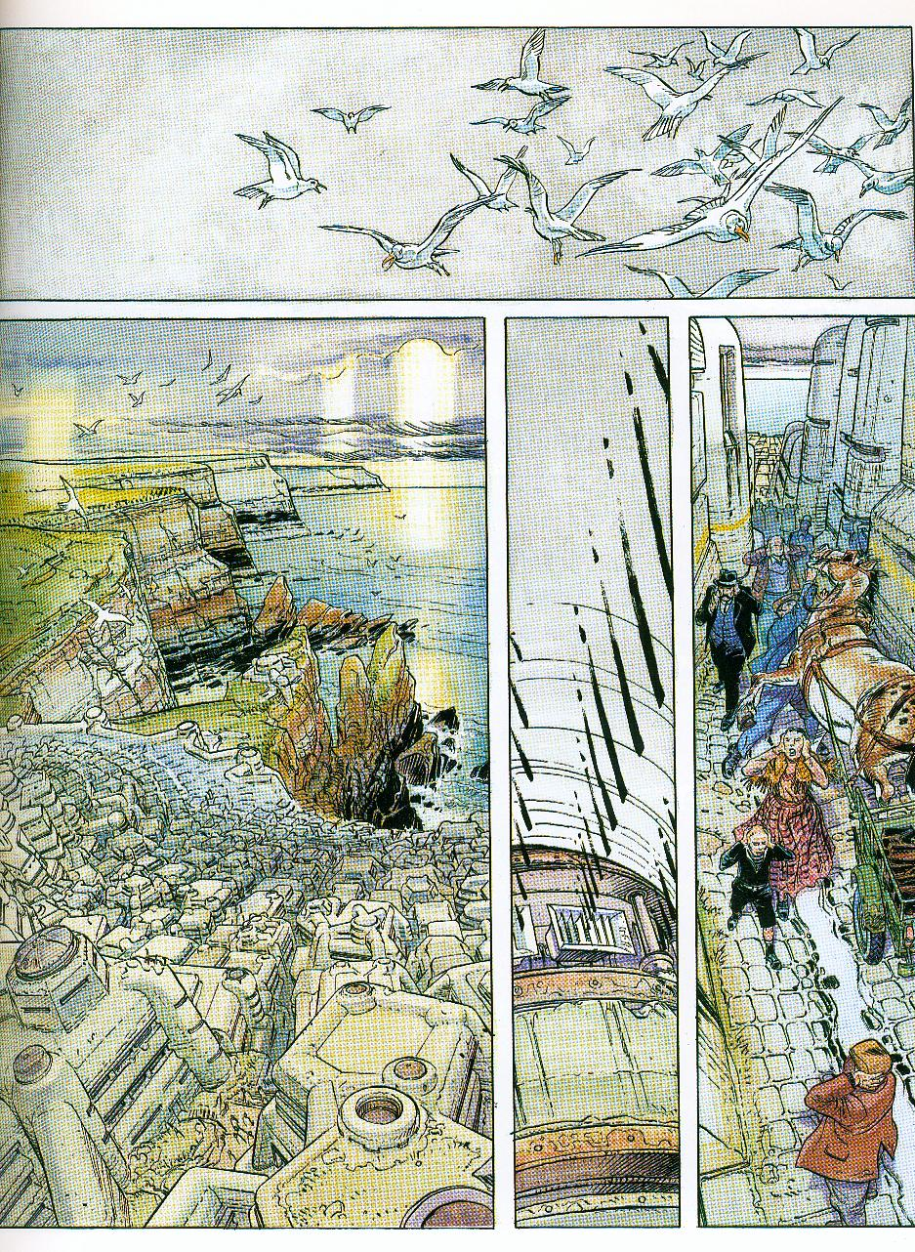
Dispositivo Pulsional
En Jodorowsky el comic no se construye como una reprsentación, sino que implica al cuerpo por el tamaño de los encuadres y la referencia narrativa solo ancla la lectura
Jodorowsky: “La catedral invisible”, 2002, Ediciones Cartman, París, 1997

Slide 16
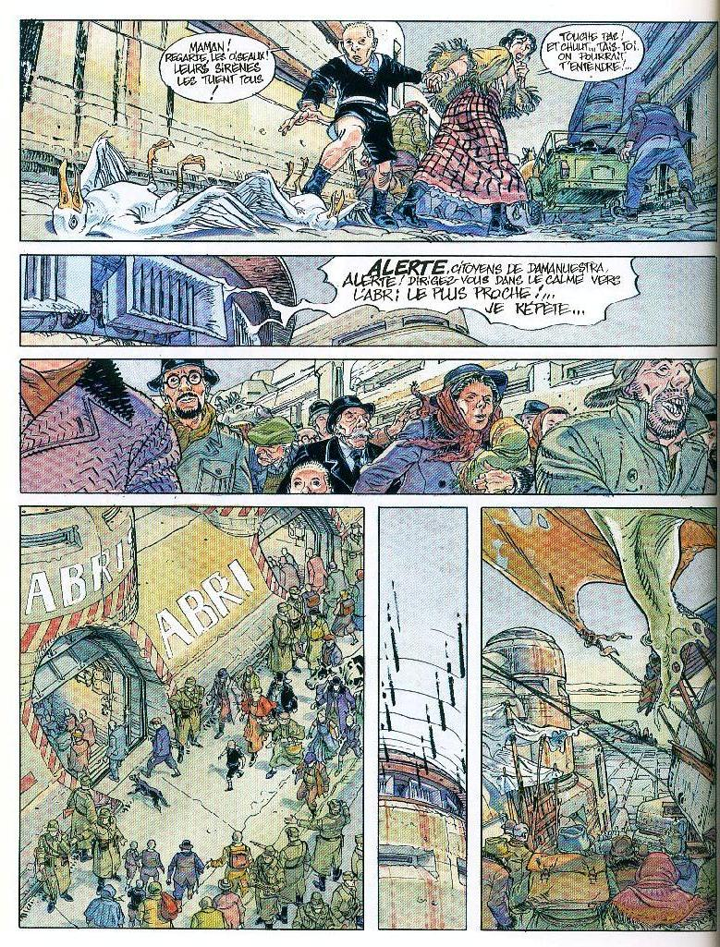
En Jodorowsky el comic no se construye como una reprsentación, sino que implica al cuerpo por el tamaño de los encuadres y la referencia narrativa solo ancla la lectura
Jodorowsky: “La catedral invisible”, 2002, Ediciones Cartman, París, 1997
Dispositivo Pulsional

Slide 17
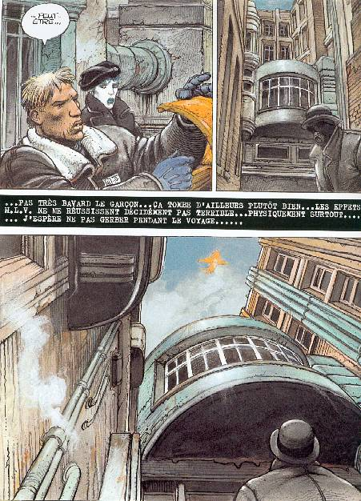
Bilal: “La femme piège”, Ed. Les humanoides associées, Paris, 2003
Dispositivo Pulsional

Slide 18
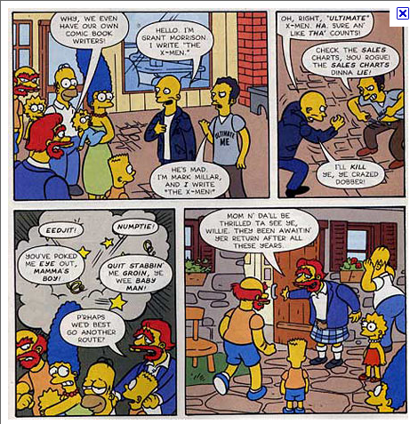
Dispositivo de Representación

Slide 19
Este Afiche, central en la Campaña, expresa pulsionalmente una condensación de la energía lumínica dada por la forma de la onda, desde 0 a 128, para después desplazarla a 190, volver a condensar en el 192, para desplazar y nuevamente subir en el 256. Esto es, la tensión se muta en desplazamiento: Bachelet se aproxima a ti a través de las estructuras del afecto, de los sentimientos, se tensa la imagen como a ti te tensa la vida, pero la tensión se muta en fuerza, a un nivel mayor de energía lumínica (ver Histograma de la Lumninancia), que desplaza la energía para luego darte una fuerza al final, vinculada a la Tranquilidad (ver Forma de Onda y Luminancia)

Slide 20
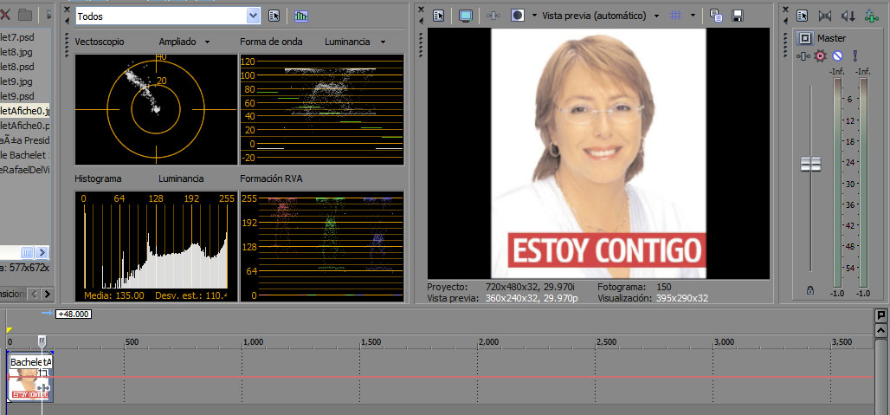

Slide 21
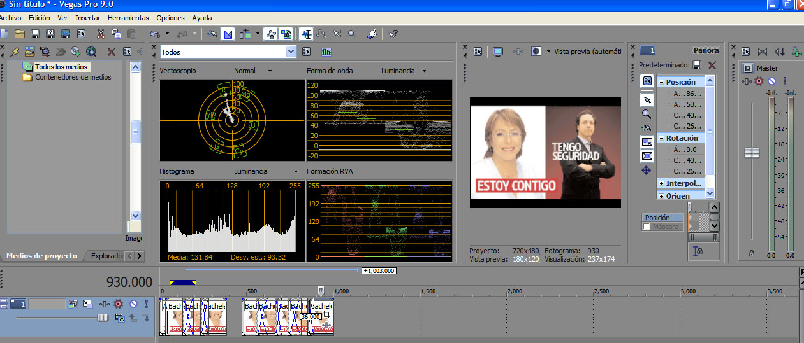
Donde gráficamente hay una diferencia con los anteriores, ello es factible de entender, pues en la campaña de Bachelet no se utilizó esta metodología de análisis. Es evidente el salto de plano, pero debe tenerse en cuenta que no es la regla, sino que constituye sólo Un afiche de los otros 15 que son distintos.

Slide 22
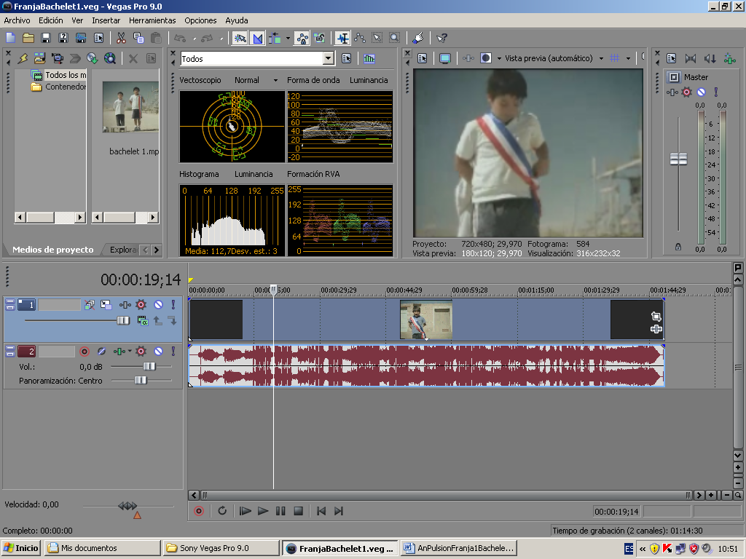

Slide 23
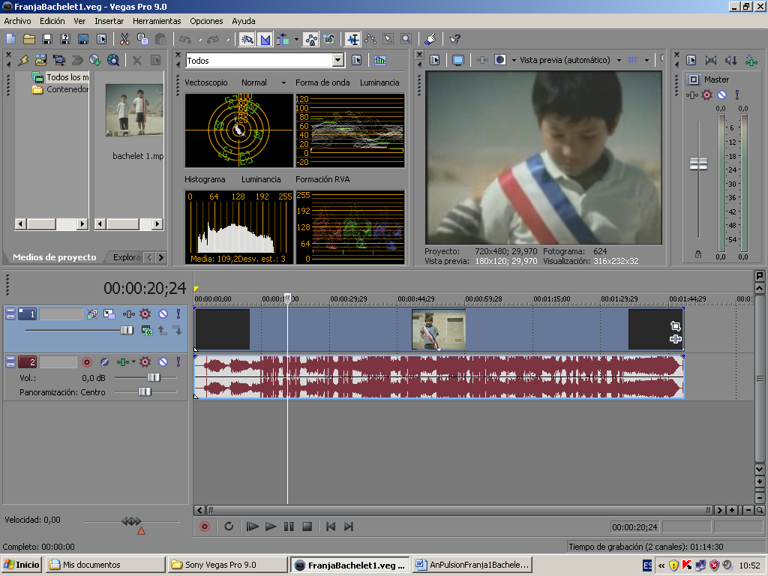

Slide 24
Bibliografía citada
-Chazal, Gérard: “Interfaces”, Ed. Cham Vallon, Paris, 2002.
-Deleuze, G.; Guattari, F.:”L’Anti-Oedipe”, Ed. de Minuit, Paris, 1975, Paris.
-Guattari, Félix: “Caosmosis”, Ed. Manantial, Buenos Aires, 1997.
-Dolto, Françoise: “La imagen inconsciente del cuerpo”, Ed. Paidós, Barcelona, 1999.
-L. Kreisner, M. Fain, M. Soulé: “El niño y su cuerpo”, Ed. Amorrortu, Buenos Aires, 1999.
-Kristeva, Julia: “La révolution du langage poétique”, Ed. Seuil, Paris, 1974.
-Lacan, Jacques: “Les quatre concepts fondamentaux de la psychanalyse”, Ed. Seuil, Paris, 1973
-Moreira, Hilia: “Cuerpo de Mujer”, Ed. Trilce, Montevideo, 1994.
-Pastinelli, Madeleine: “Des souris, des hommes et des femmes au village global”, Ed. Presses de l’Université Laval, Québec, 2007
-Perniola, Mario: “Del sentir”, Ed. Pre- Textos, Valencia, 2008.
-Traversa, Oscar: “Cuerpos de Papel”, Ed. Gedisa, Barcelona, 1997
-Reich, Wilhelm: “La función del Orsgasmo”, Ed. Paidós, Barcelona, 2002
-Zizek, Slavoj: “El Acoso de las Fantasías”, Ed. Siglo XXI, México, 2007

